Slide 1


Acompanyem la vida
dels infants i joves amb càncer
i altres malalties greus que limiten la vida
Donem suport a les seves famílies.

Slide 2
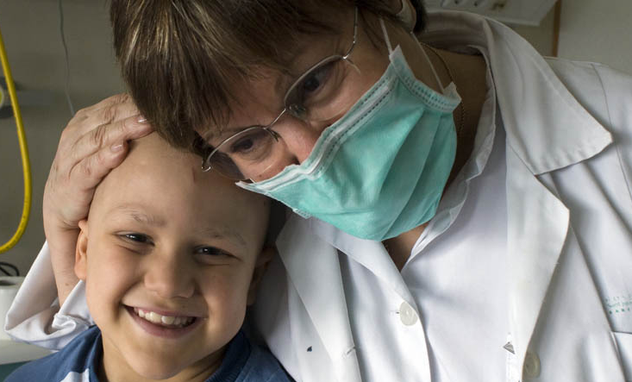

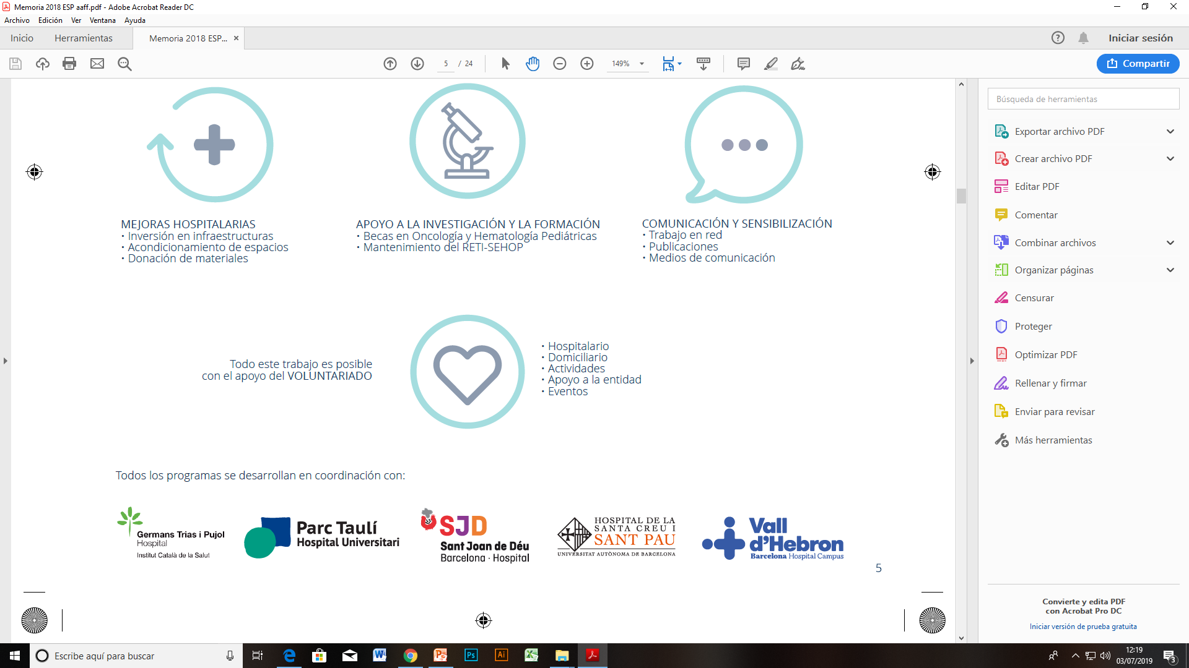
EN COORDINACIÓ AMB:
Treballem per cuidar la vida dels nens i joves
amb malalties greus que els limiten la vida,
per garantir el suport i l’acompanyament
necessari a les famílies,
i per promoure avenços en l’assistència,
la investigació i la formació en Oncologia, Hematologia i Cures Pal·liatives Pediàtriques.

Slide 3
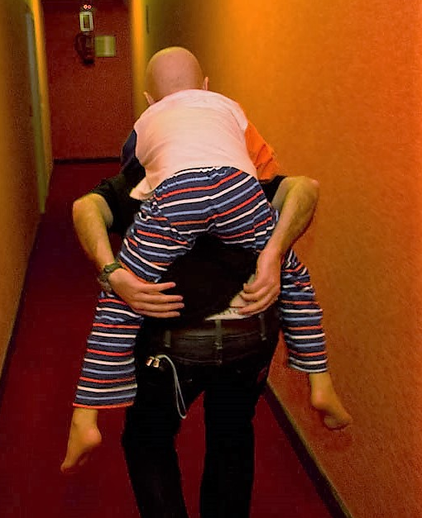

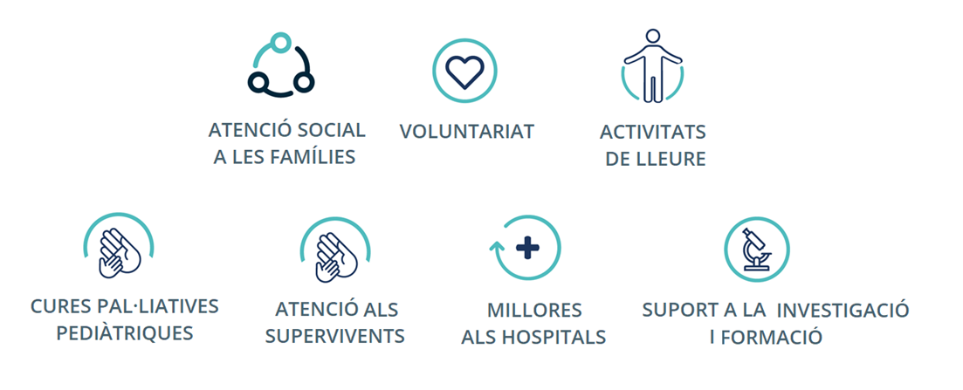

LÍNIES DE TREBALL
www.fevillavecchia.es

Slide 4
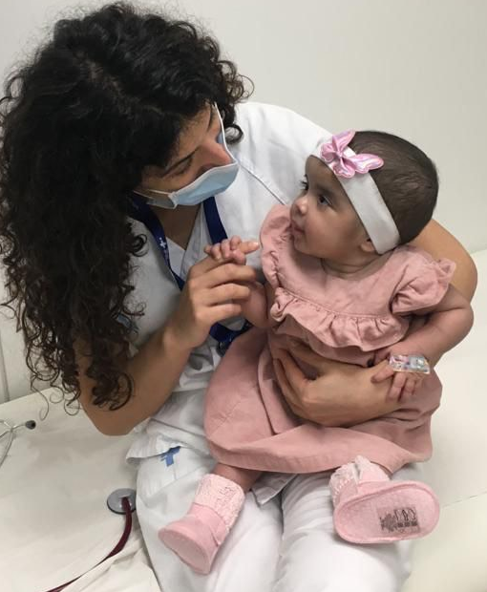
EL REPTE:
Millorar l’atenció en Cures Pal·liatives Pediàtriques a Catalunya
EL RESULTAT:
XAPPI
Xarxa d’Atenció Pal·liativa Pediàtrica Integral de Catalunya
10 hospitals amb unitats especialitzades treballant en xarxa, en dos corones
1.000 famílies ateses anualment

Slide 5
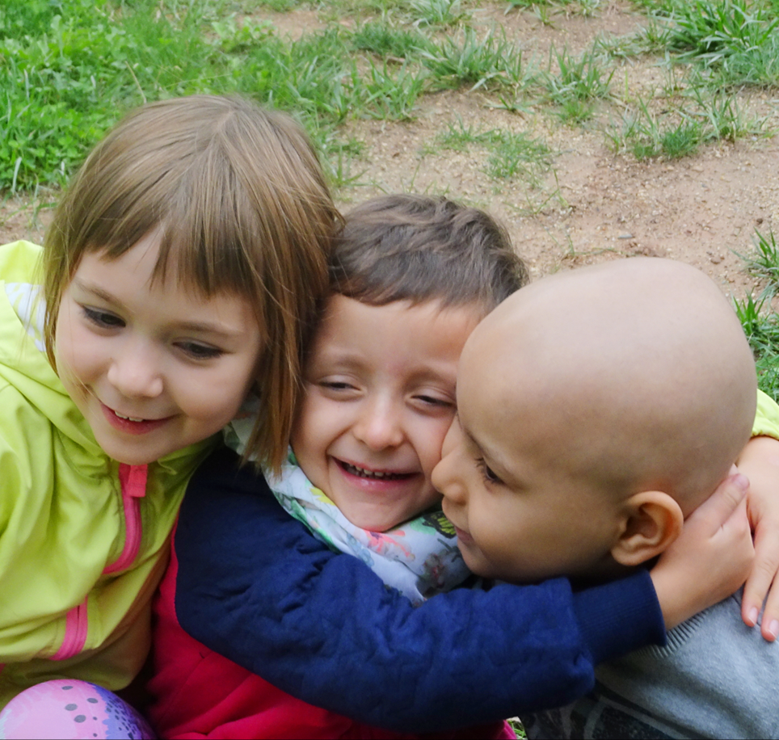
Necessitat d’atenció integral
Respir, descans, dignitat en la cura
Suport en els últims dies de vida
Compromís col·lectiu amb cuidar la vida,
quan no es pot curar la malaltia

Slide 6



Pavelló de la Victòria

Slide 7
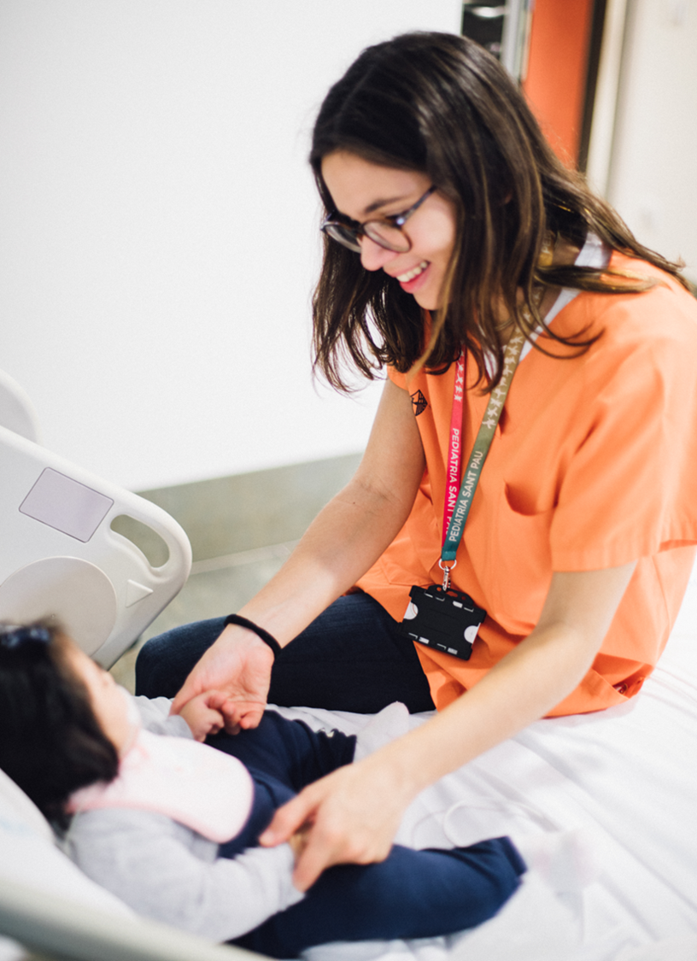




HOSPICE INFANTIL
Centre que ajuda nens amb malalties
que limiten la vida
i dona suport integral a les seves famílies
en situacions cròniques, avançades i en el final de vida
facilitant:
espais de respir, descans, lleure i suport familiar,
i un espai adequat per acompanyar els últims dies de vida
complementant l’atenció hospitalària i intermèdia

Slide 8



Rehabilitació de l’edifici i creació del centre
Concertació Cartera Serveis: Dep. Salut / D. Drets Socials / D. Educació
A disposició de tota la XAPPI

Slide 9
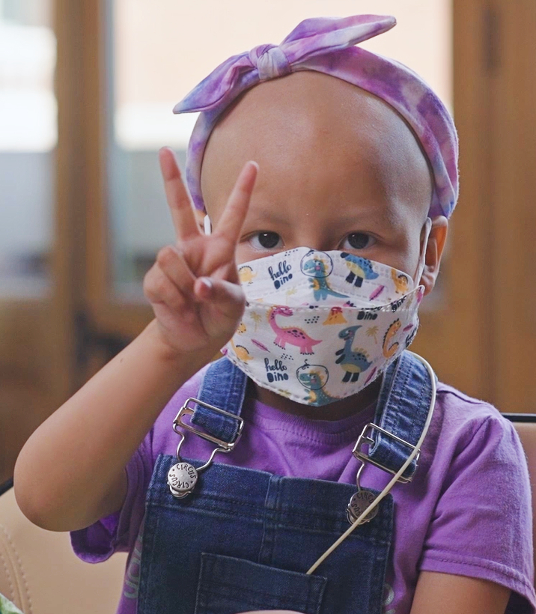
Llei d'atenció pal·liativa pediàtrica integral
Assegurar l’exercici efectiu d’un dret
Alleujar el patiment físic, psicològic i social, i millorar la qualitat de vida del pacient i la seva unitat familiar
Garantir el Suport integral
Integració dels àmbits sanitari, social i d’educació
Facilitar el Respir, el record i l’atenció al Dol
Finançament específic, garantint la continuïtat assistencial efectiva 24/7

Slide 10
Moltes gràcies
Anna Varderi i Casas
fundació@fevillavecchia.es

